Slide 1


Slide 2


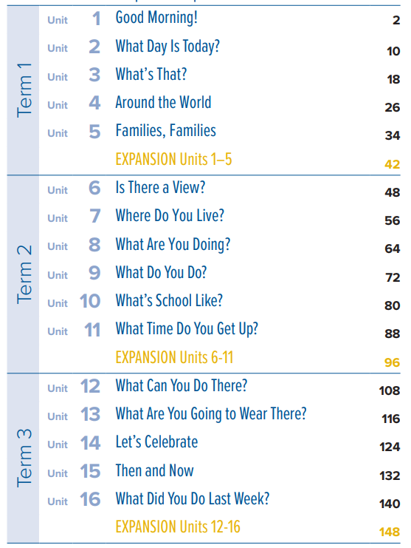

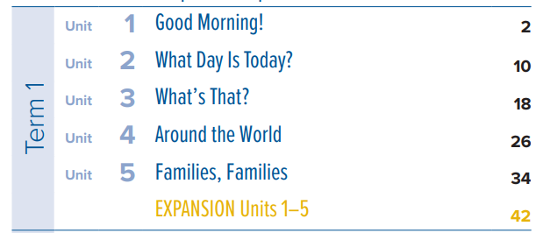


طبعة جديدة
الأول متوسط

Slide 3



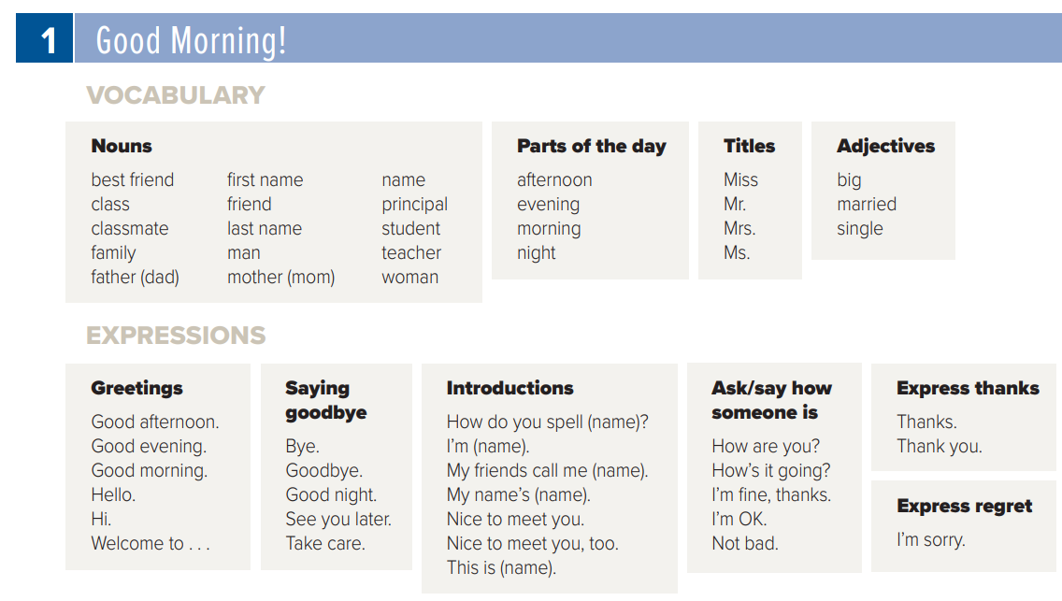
كلمات تكتب في
دفتر اللغة الإنجليزية
4 كلمات من كل عمود فقط

Slide 4

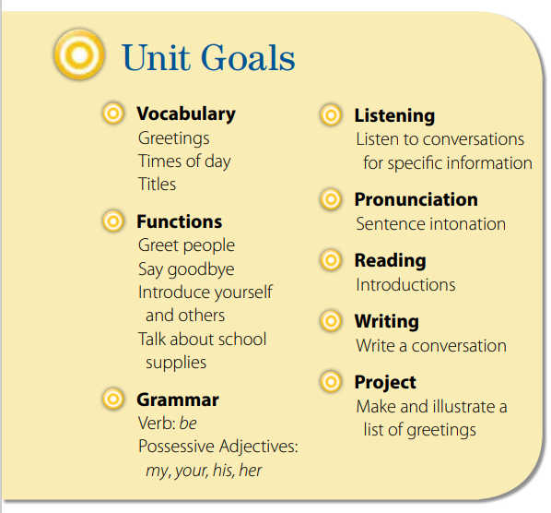

Slide 5

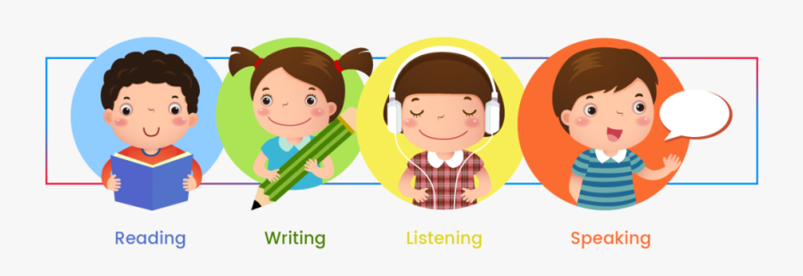

Slide 6
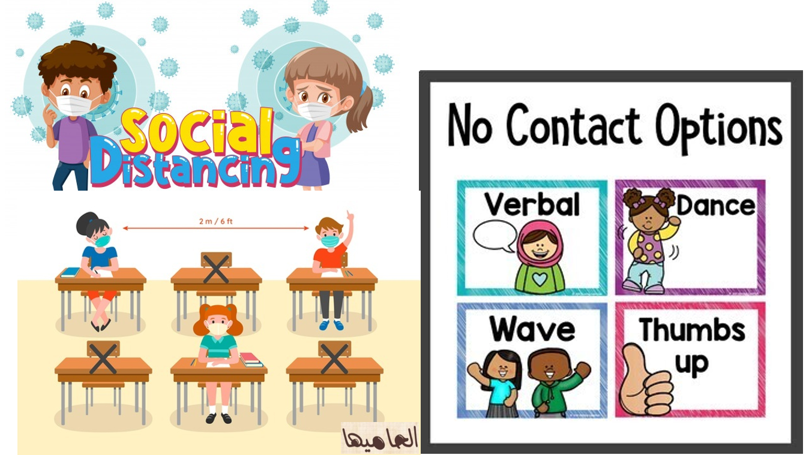

Slide 7
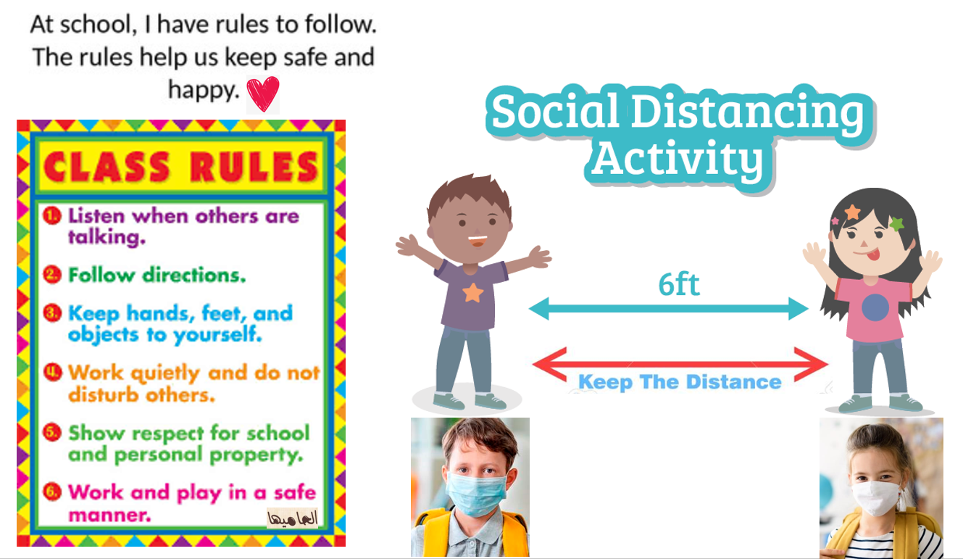

Slide 8

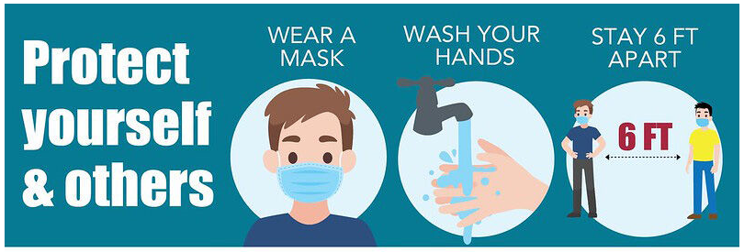

Slide 9
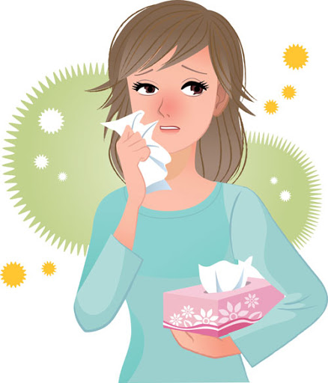
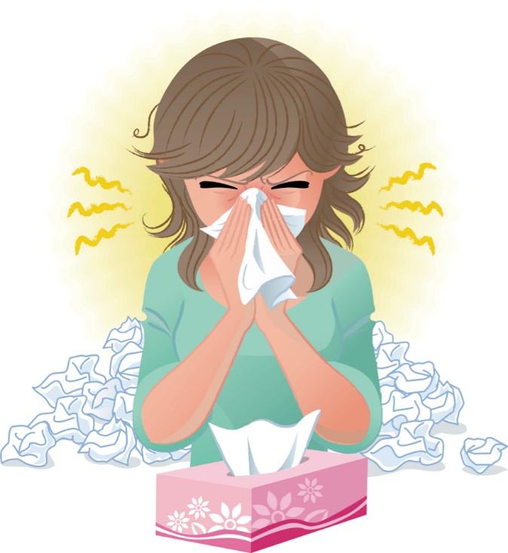
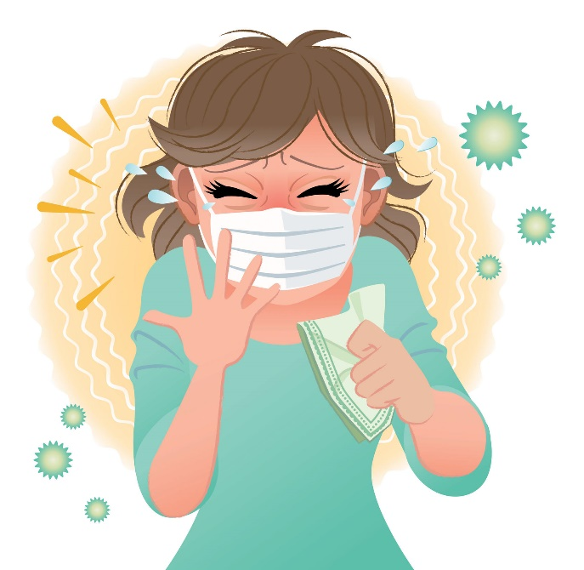
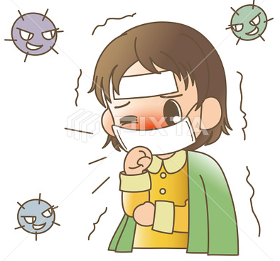
Covid 19
☺Avoid gathering !
☺We must wear a mask before
going out.
☺Social distancing is not a
choice, it is a must!
☺Keep a distance of 2 meters
to avoid accountability
☺wash hands constantly.

Slide 10








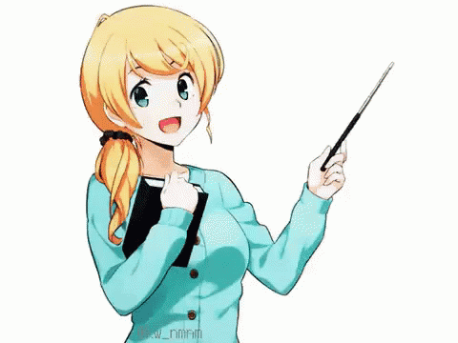
SG1 U1
Pages 4 & 5
Today: Tuesday
Date:
3 -2-1444 H
August 29th \ 2022
https://www.youtube.com/watch?v=bcCAZOO9OBk
everyone,
How is everything going?

Slide 11






Slide 12


Slide 13




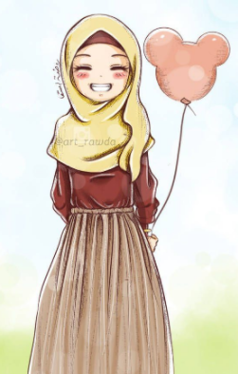
ارجو الالتزام بعدم كتابة أي تعليقات غير لائقة بالأدب العام. علماً بأنه أي محادثة نصية او كتابية مسجلة تحت اسمك ورقم هويتك
وعلية سيتم معاقبة من لم تلتزم بالذوق العام والسلوك الحسن خلال تواجدك في المنصة او الفصول الافتراضية.
وذلك برفع شكوى وبلاغ رسمي ضدك بما تم كتابته او قولة والتواصل مع ولي الأمر والمسؤولين لاتخاذ الاجراء اللازم مع المخالفة.
ونتمنى وضع صوره في ملفك التعريفي لائقة بالمنصة التعليمية

Slide 14
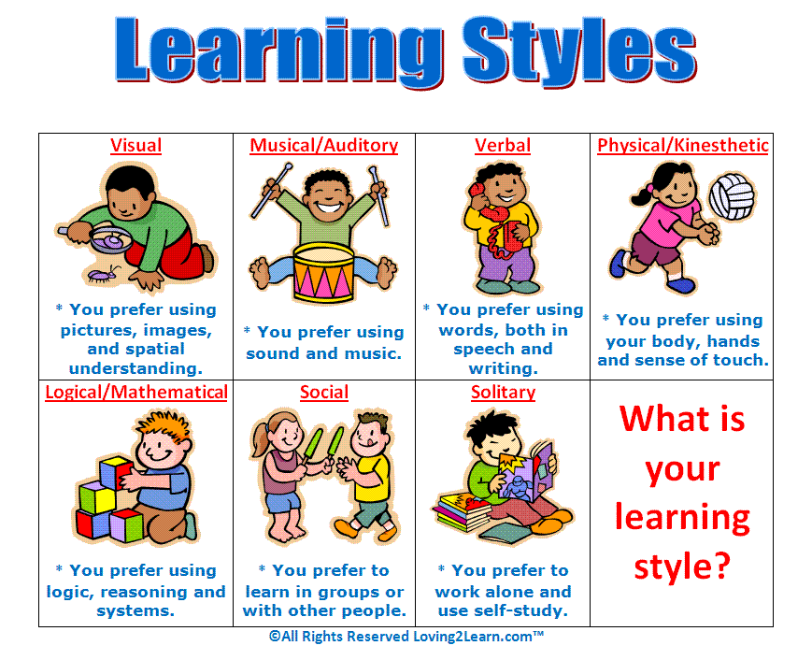

Slide 15



SG1 U1
Pages 4 & 5
♥
the students will be able to
use verb Be with different subjects
use singular possessive adjectives : my, your , his , her
extract information through listening

Slide 16
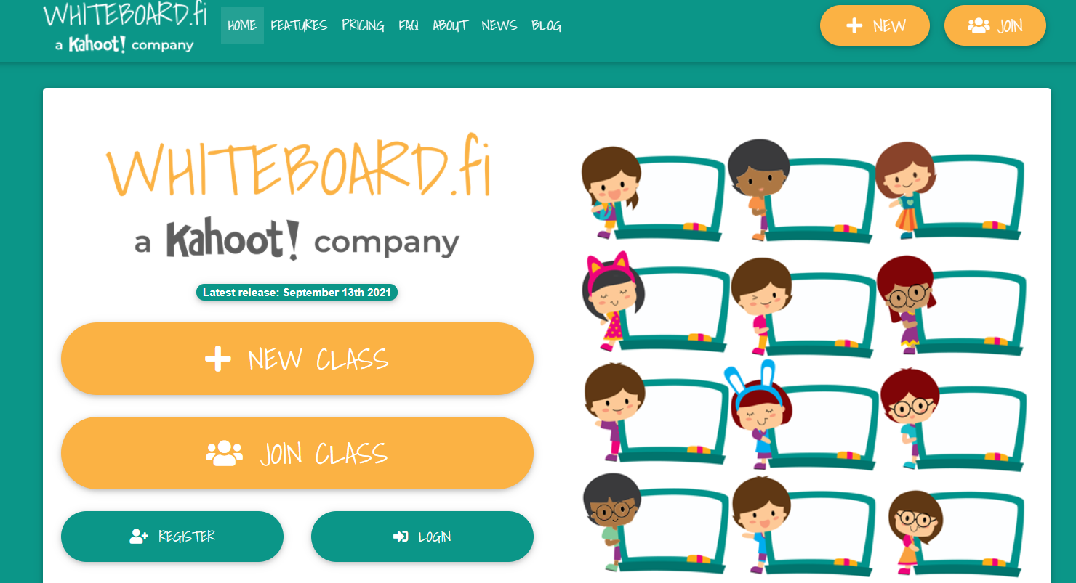

Slide 17


Page 4

Slide 18



The subject pronouns
I’m (name).
is
am
are
He’s/
She’s (name).

Slide 19
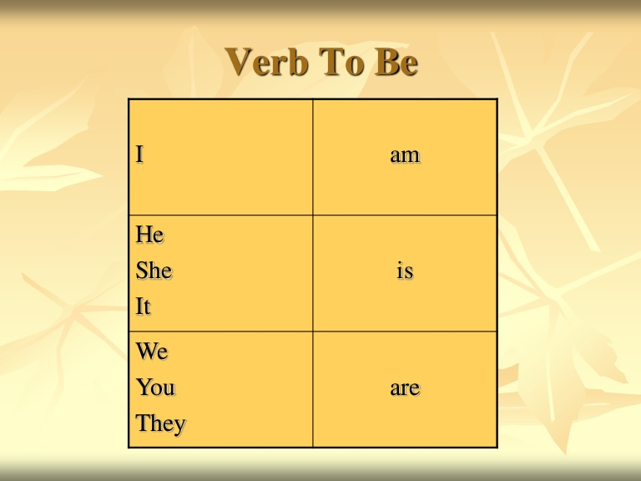
SG1 U1
Page 4

Slide 20

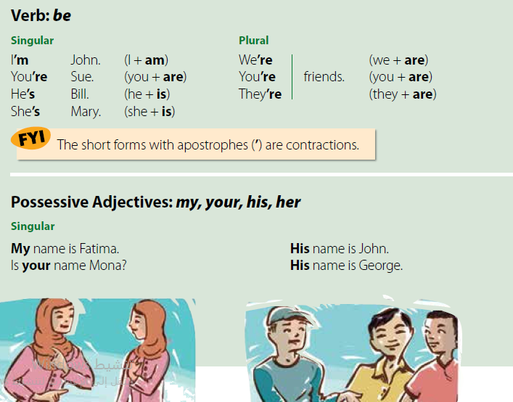
Page 4
Read the sentences in the grammar chart.

Slide 21
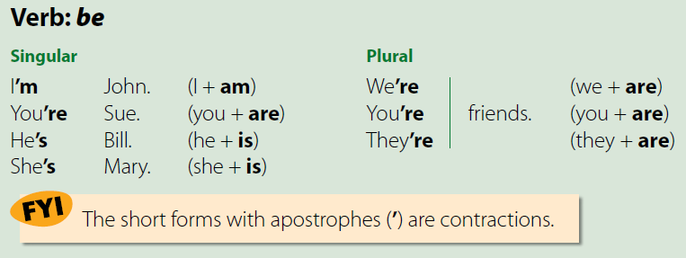
SG1 U1
Page 4
contractions are normally used in conversation (short form).
the full form
the short form

Slide 22







SG1 U1
Page 4
contractions are normally used in conversation (short form).

Slide 23
SG1 U1
Page 4

Slide 24

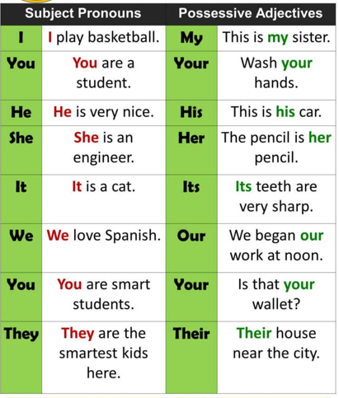
SG1 U1
Page 4

Slide 25
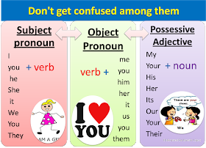
SG1 U1
Page 4

Slide 26
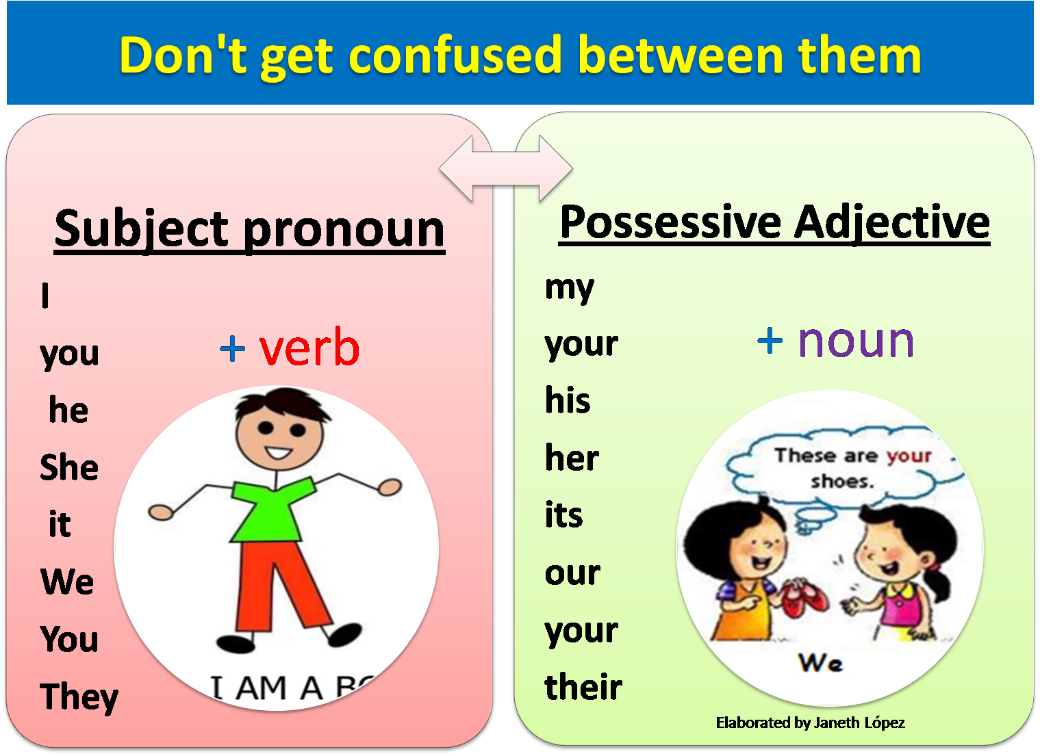
SG1 U1
Page 4

Slide 27

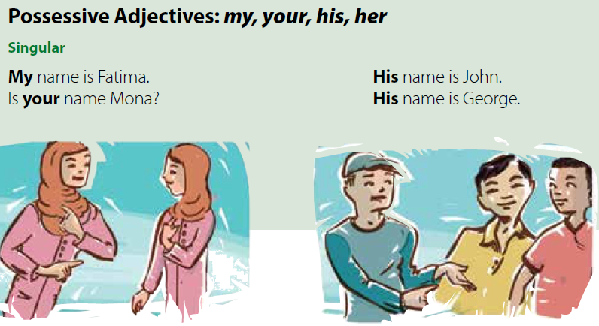
Page 4
Write the possessive adjective
that goes with each
Farah
Her name’s Farah.
my
I
you
He
she
your
his
Your name’s ____.
her

Slide 28

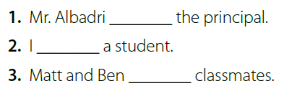
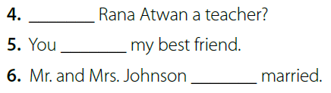
SG1 U1
Page 4
is
‘m
are
Is
‘re
are

Slide 29




SG1 U1
Page 4
Work individually to complete the exercise and compare answers with a partner
His
My
His
His

Slide 30
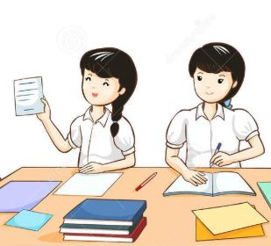

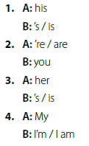
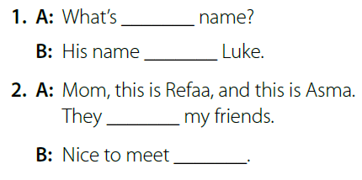
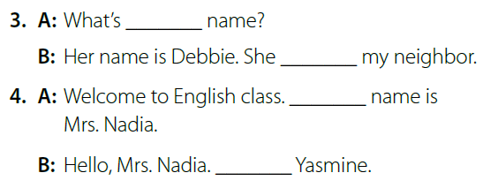
SG1 U1
Page 4
Work in pairs to complete the conversations.
his
‘s
‘re
you
her
‘s
My
I’m

Slide 31
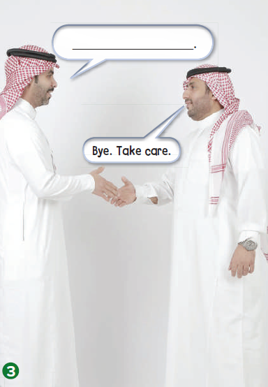

SG1 U1
Page 4
1.Which pictures show greetings?
(4, 5, and 6)
2.Which one shows people saying goodbye?
3
3.Which show introductions?
1, 2, and 4

Slide 32


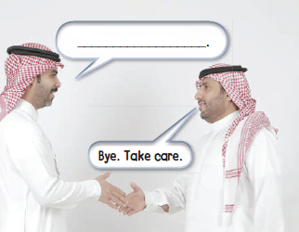
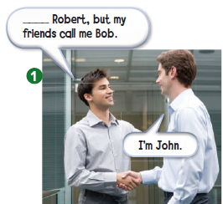
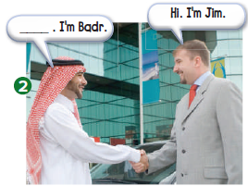
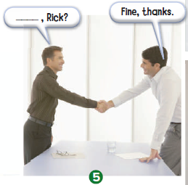
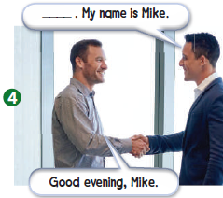
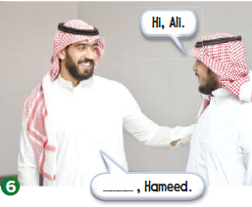
SG1 U1
Page 4
My name is
Nice to meet you
See you later
How are you
Good evening
Good morning

Slide 33




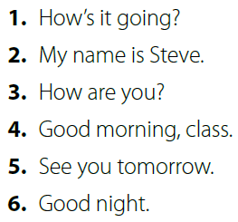


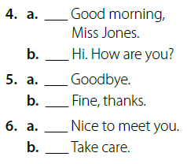
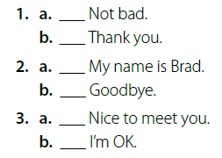
SG1 U1
Page 5
look at the expressions in numbers 1–6.
Choose the correct response to what they hear in the audio

Slide 34

SG1 U1
Page 5

Slide 35


Slide 36

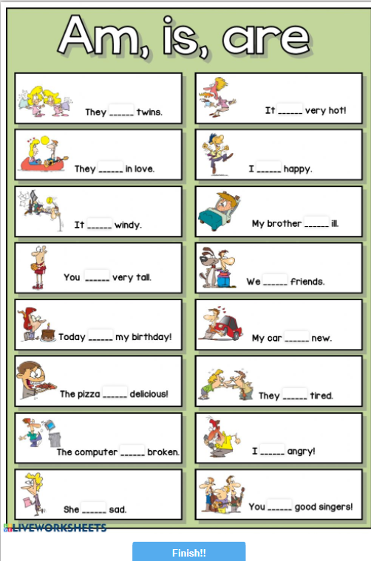

https://www.liveworksheets.com/tz17515ip

Slide 37
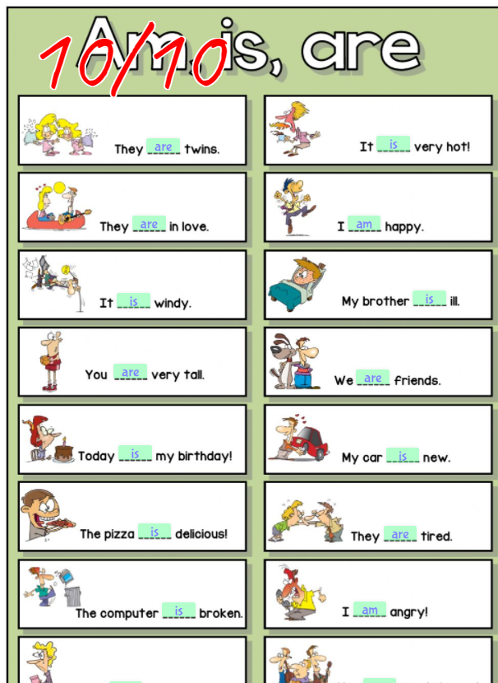



Slide 38
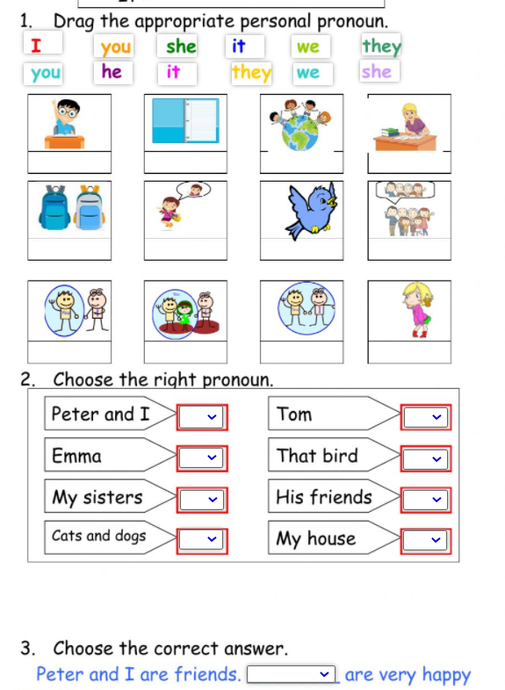

https://www.liveworksheets.com/du1736ue

Slide 39


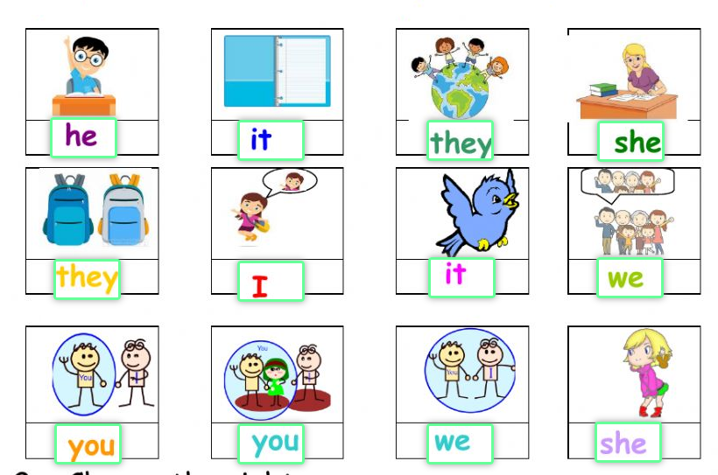

Slide 40

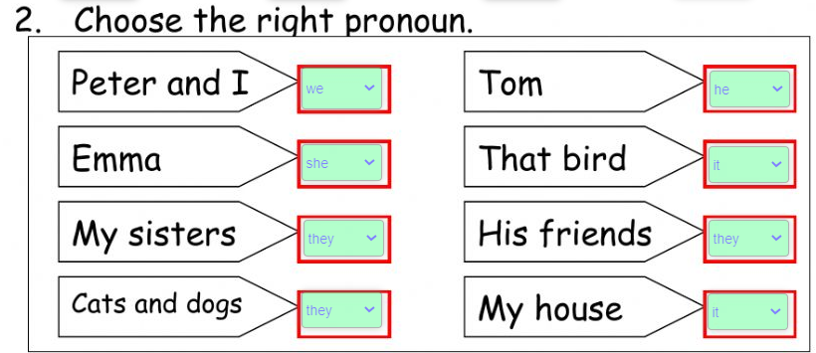

Slide 41
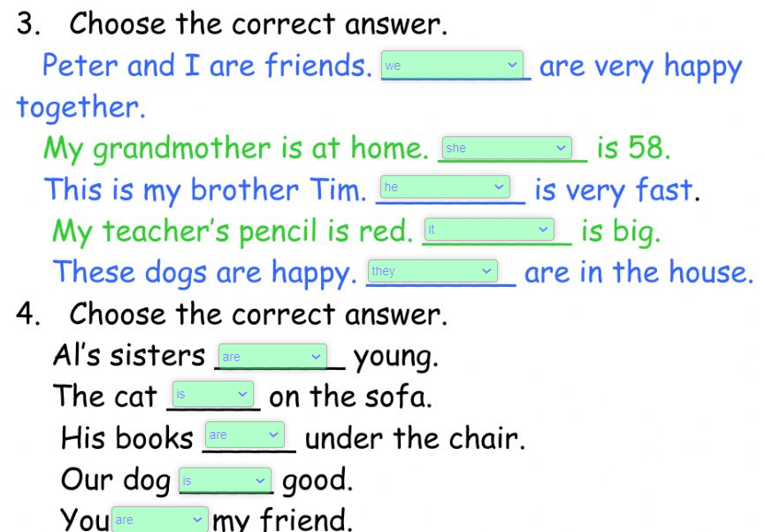


Slide 42
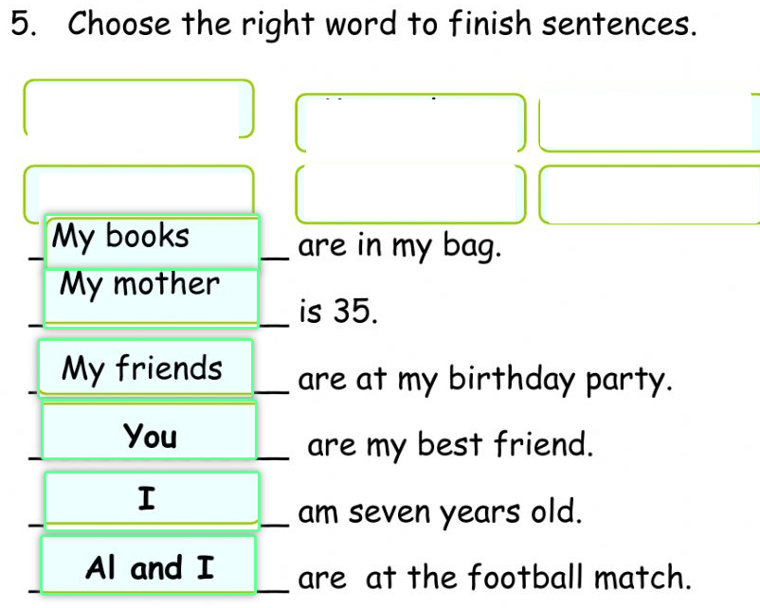


Slide 43

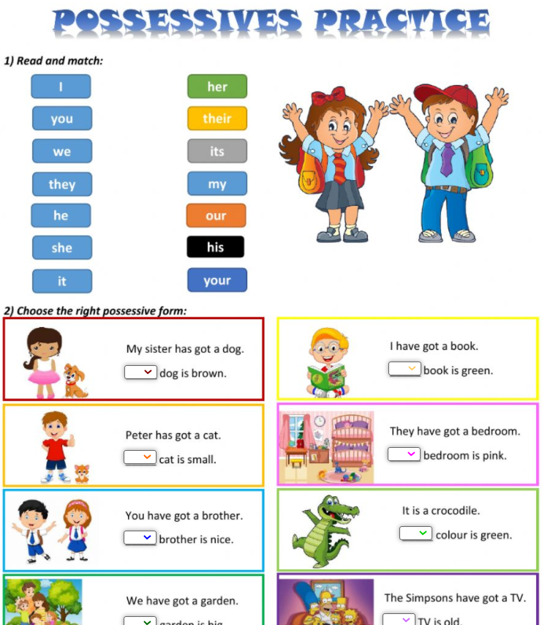
https://www.liveworksheets.com/xh1489297hb

Slide 44
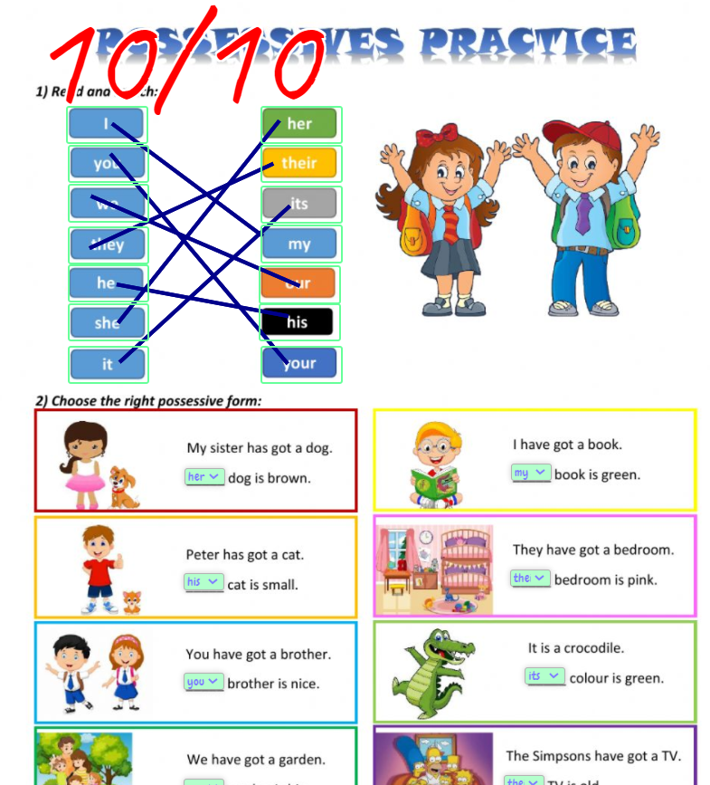


Slide 45
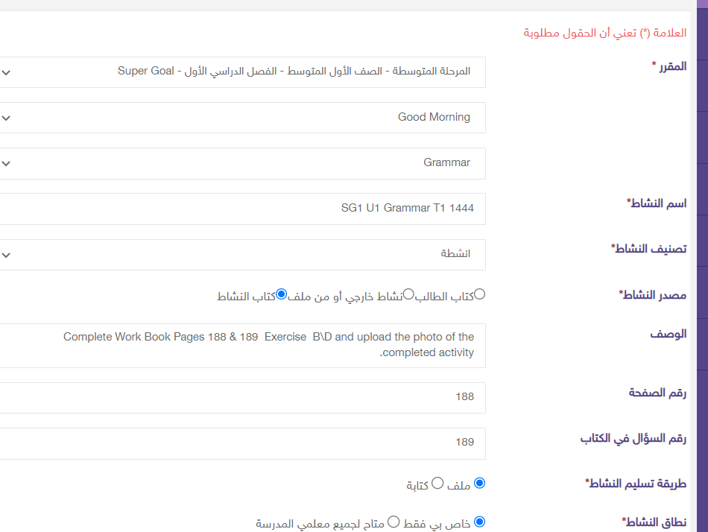

بعد حل الواجب
يتم ارسال صورة لذلك
في قسم الأنشطة
على المنصة

Slide 46

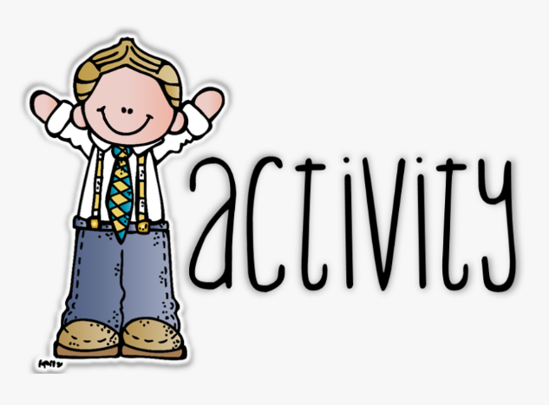
بعد حل الواجب
يتم ارسال صورة لذلك
في قسم الأنشطة
على المنصة
Page 188 or 189 \ B-C-D-E
يكتفى بصورة واحدة لتمرين واحد فقط☺

Slide 47





Platform
3
2
واجب بنك
أسئلة المنصة
1

Slide 48






Assign pages 188-189 for practice with the grammar of
the unit.
B-C-D-E
واجب منزلي
على المنصة
في قسم الواجب
يحمل ويرفع بشكل صور

Slide 49


Page 90
is
are
is
’s
are
’re
is
are
’m

Slide 50



Page 90
I’m
she’s
He’s
I’m
They’re
We’re
You’re
They’re

Slide 51



Page 91
Her
His
My
His
your
Her
My
Your

Slide 52




Page 91
is
my
’m
my
His
is
’s
His
your

Slide 53



أتمنى الاهتمام بمتابعة الدروس في قنوات عين الرسمية من وزارة التعليم

Slide 54


The end
أتمنى الاهتمام بمتابعة الدروس في قتوات عين الرسمية من وزارة التعليم

Slide 55


